Slide 1
시연 시나리오
1조
SafetyKeeper
Notes:
안녕하세요! 세이프티 키퍼 발표를 맡은 1조 VonoVono의 홍지원입니다. 발표를 시작하겠습니다.

Slide 2
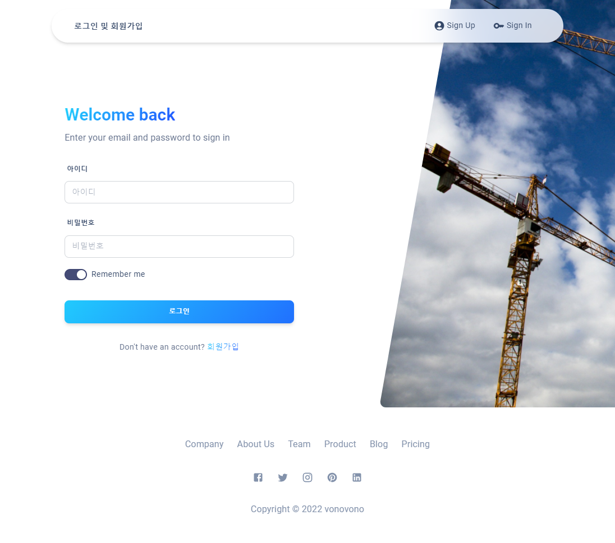
첫 화면
회원가입

Slide 3
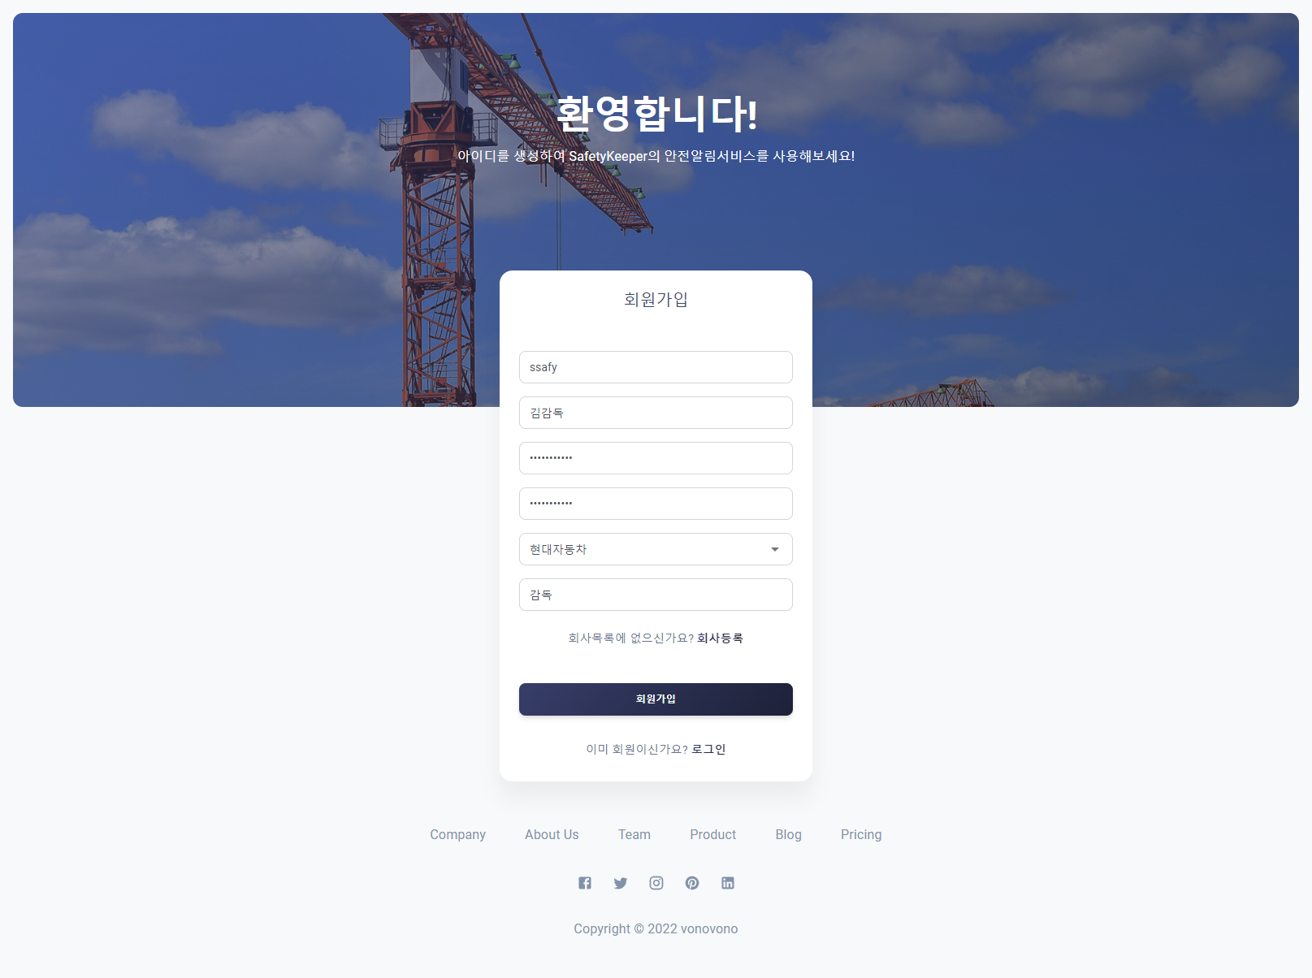
회원 가입
회사 등록하기
회원가입

Slide 4
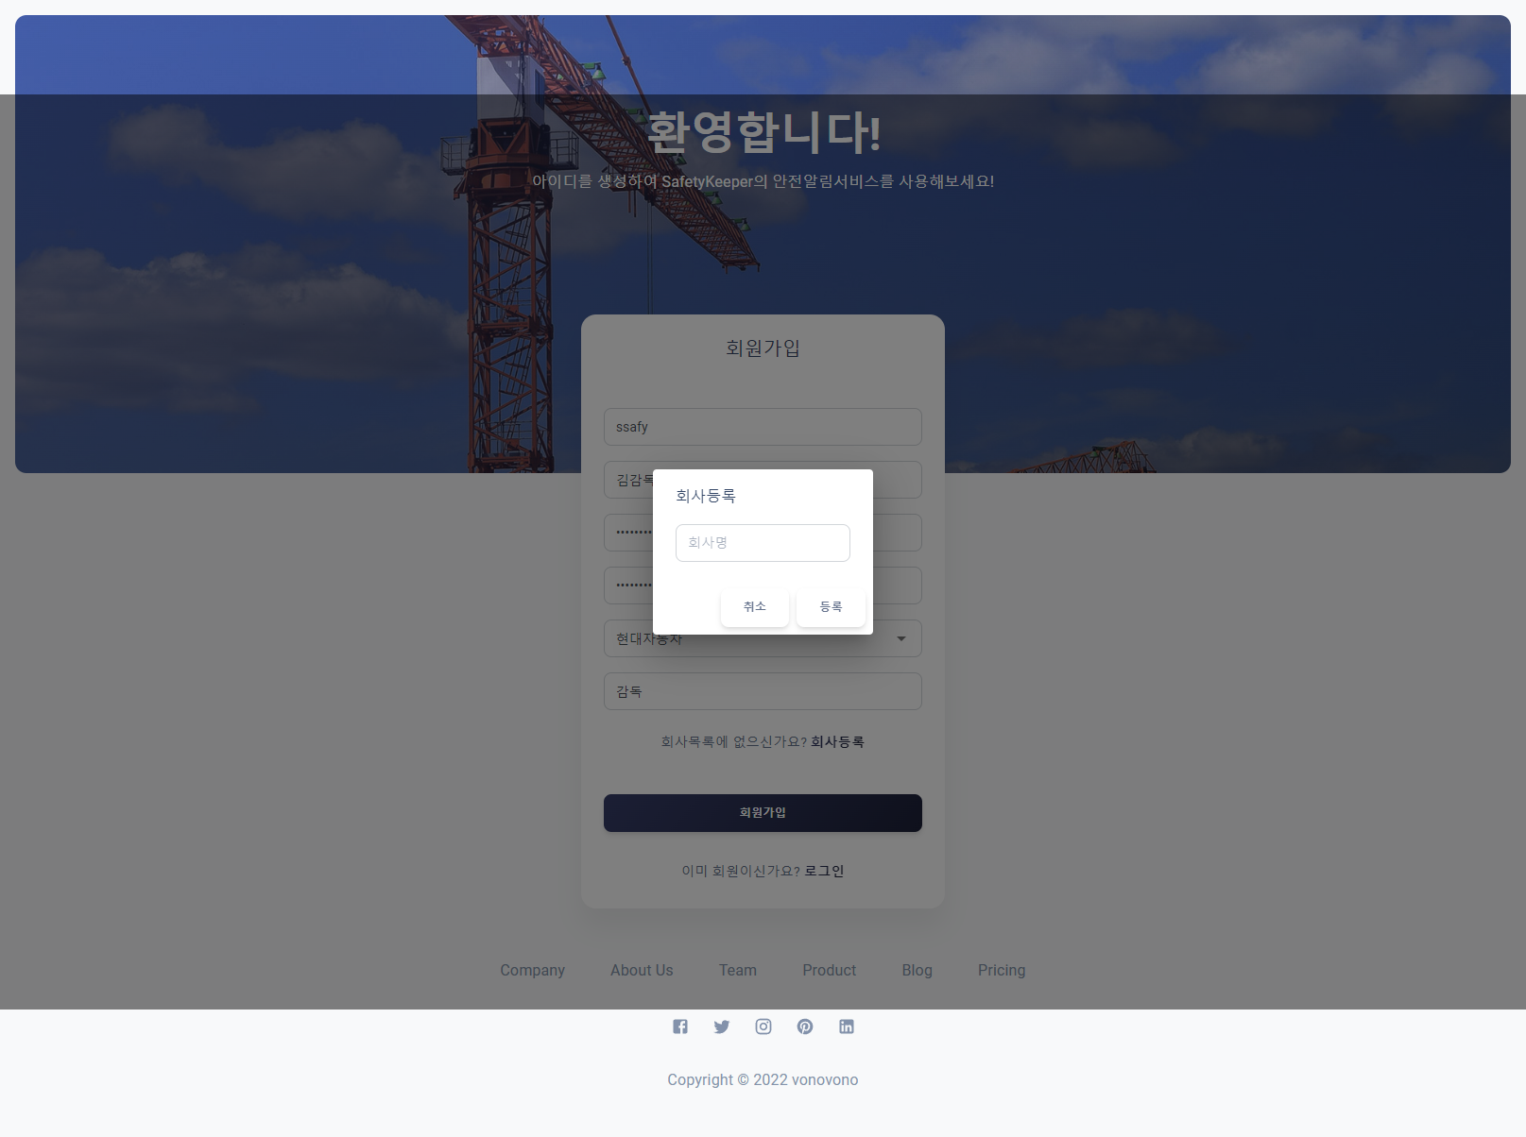
회사 등록
회사 등록하기

Slide 5
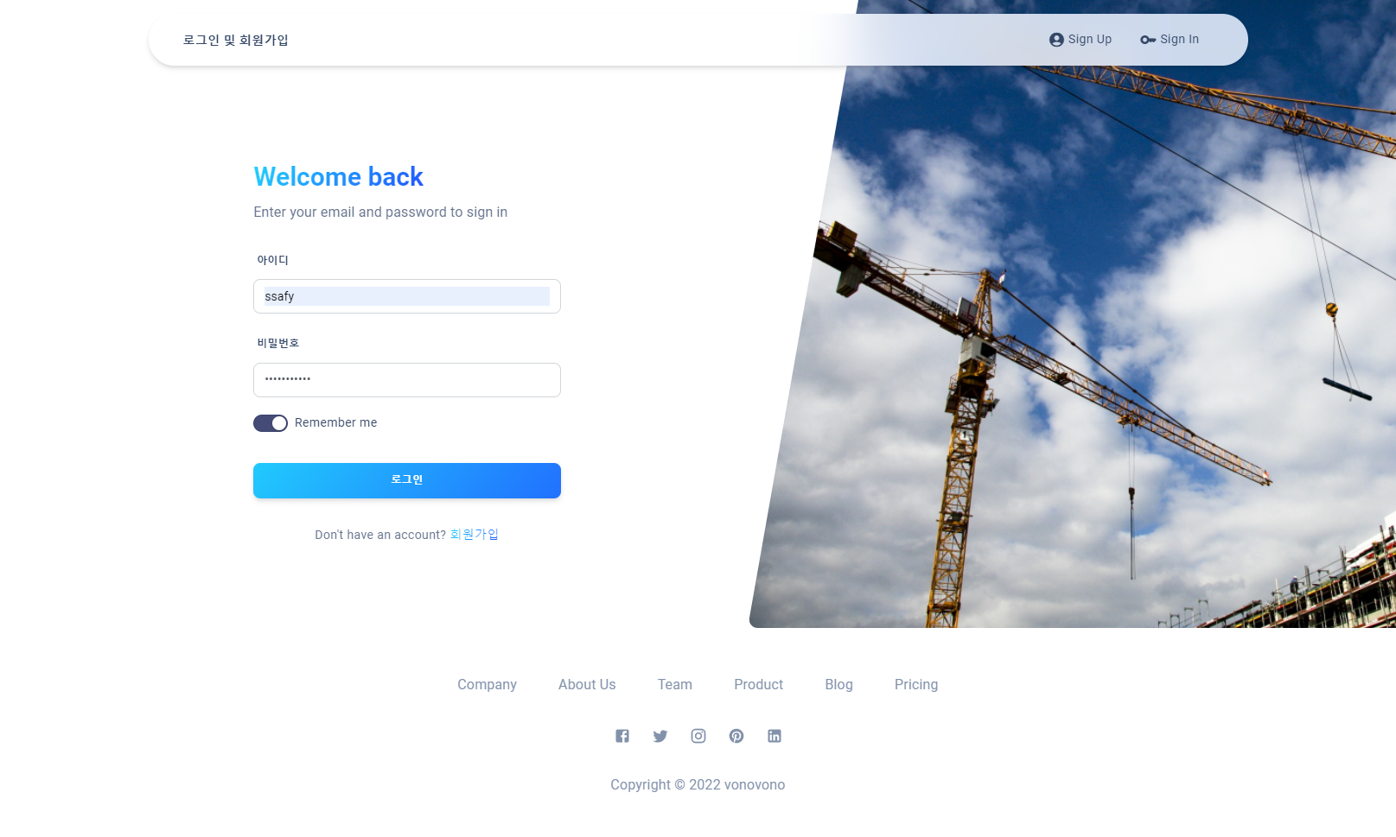
로그인
로그인

Slide 6
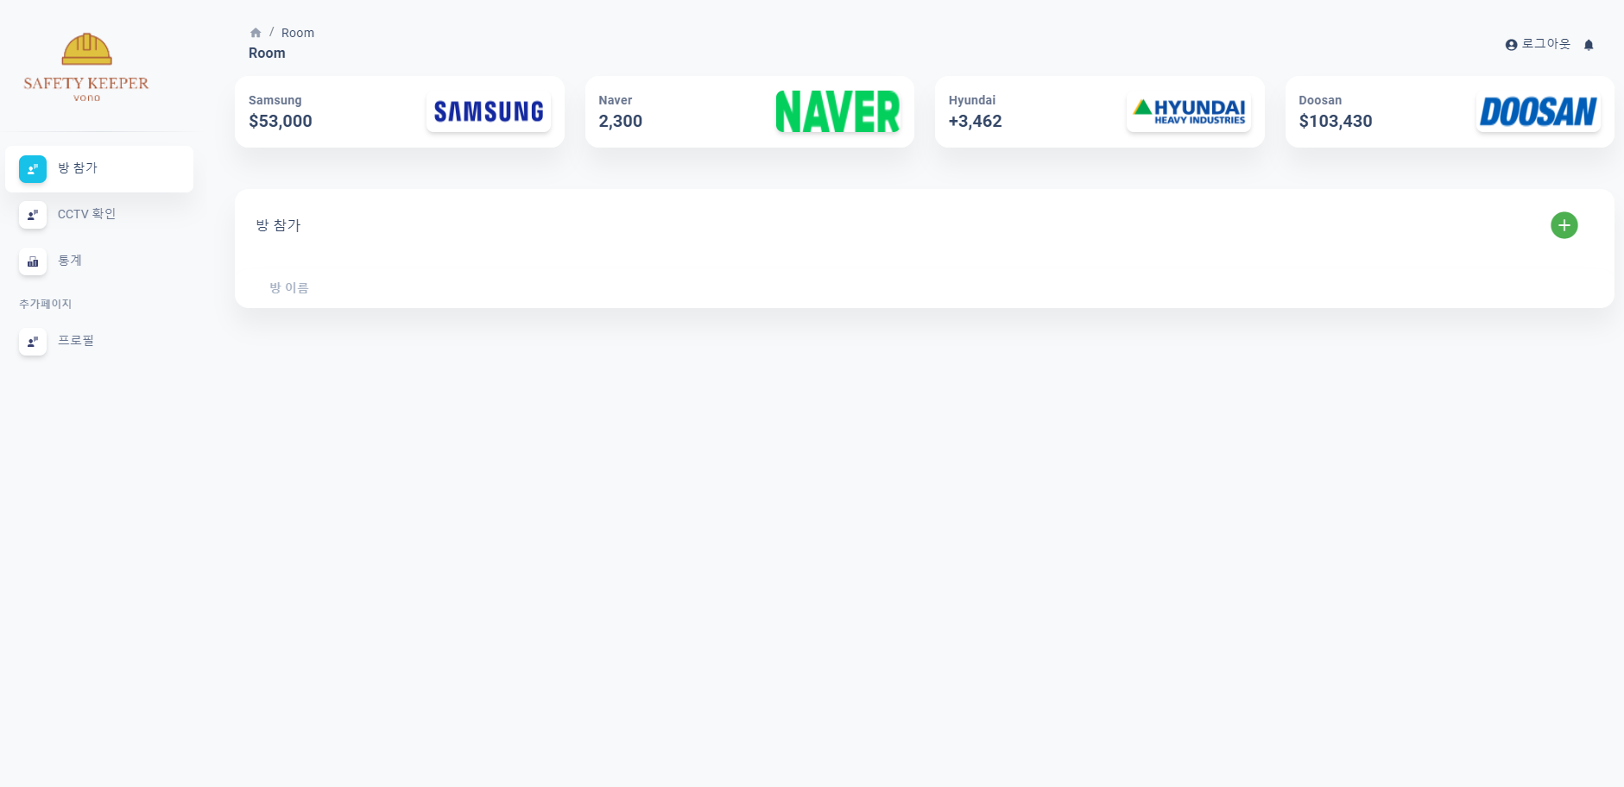
메인 화면
방 생성

Slide 7
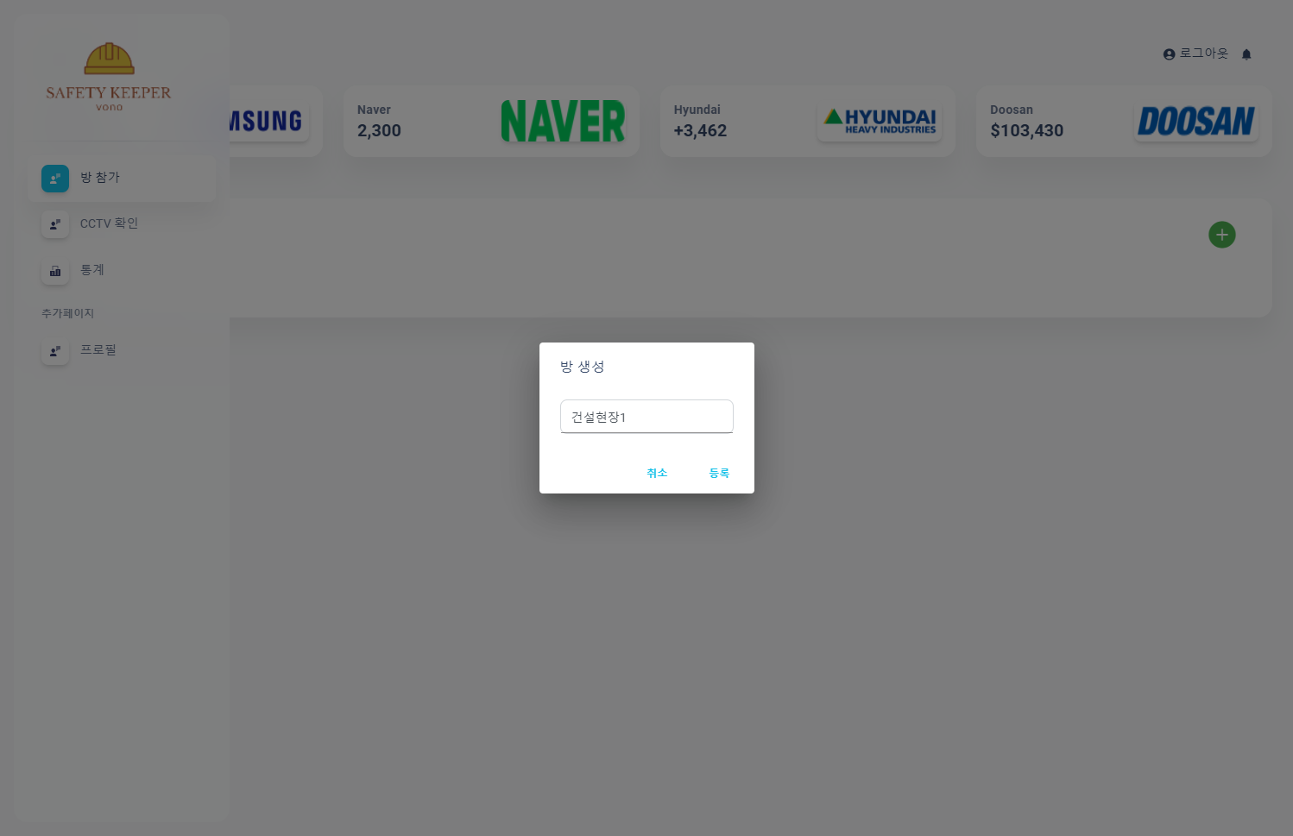
방 생성
방 생성

Slide 8
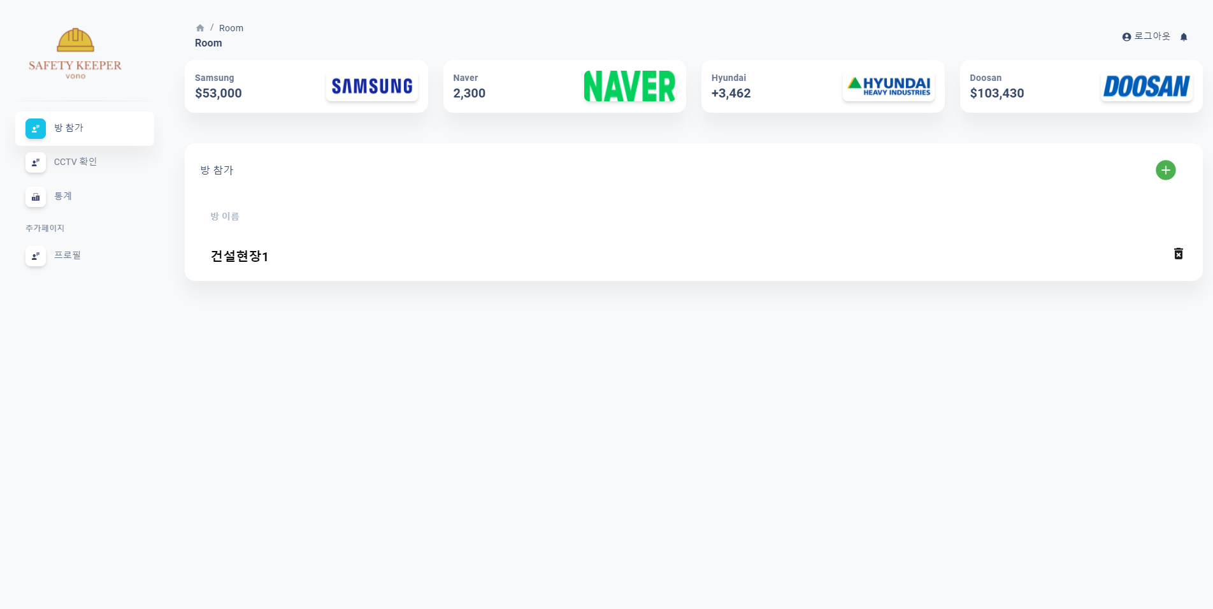
방 생성 후 입장
방 입장

Slide 9

방 입장
방 입장

Slide 10
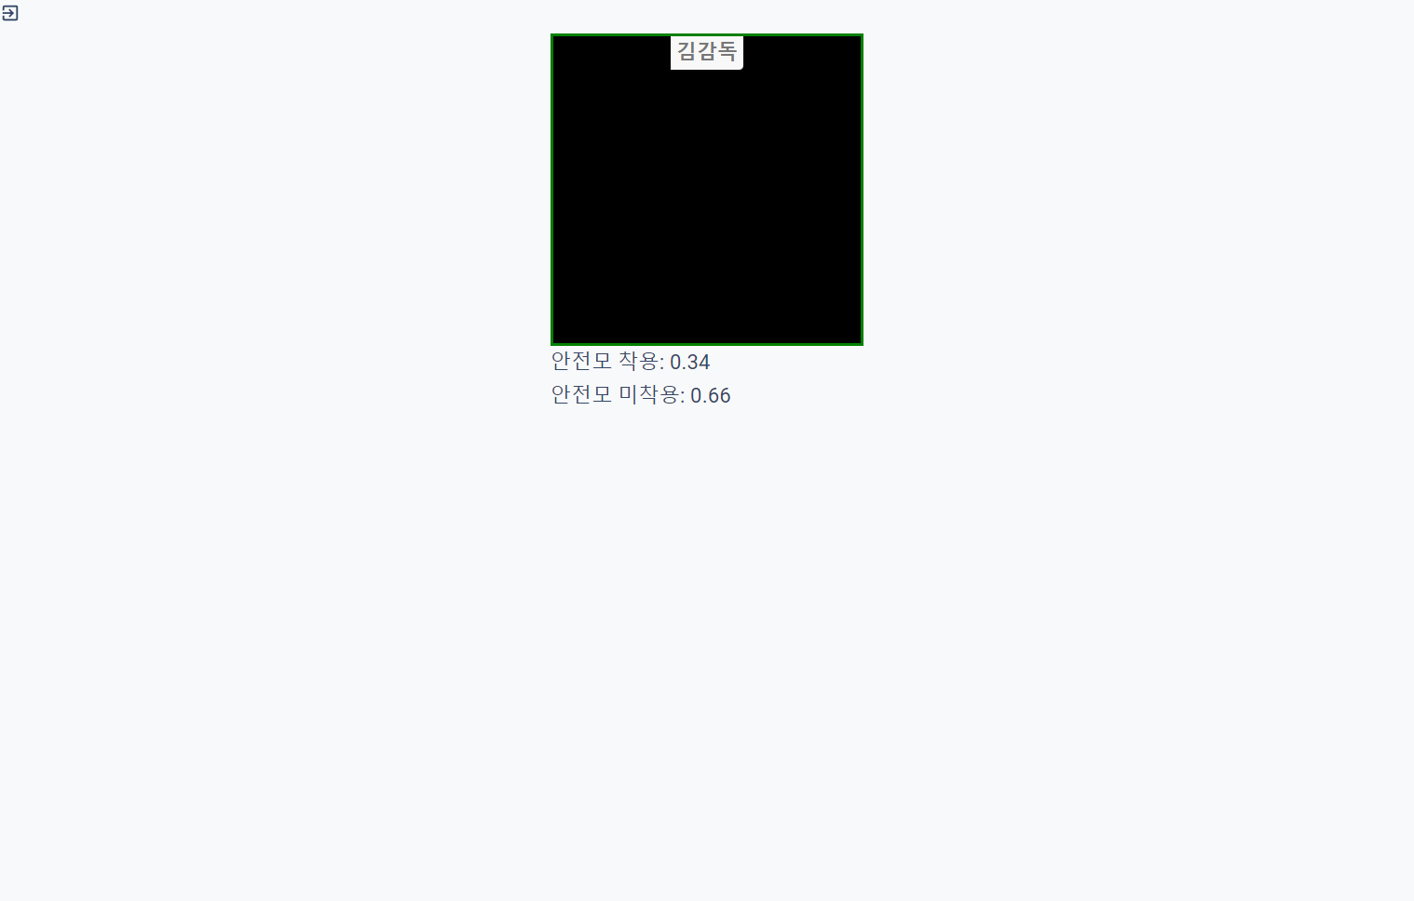
CCTV
방 나가기

Slide 11
방 나가기
방 나가기

Slide 12
방 나가기
방 나가기

Slide 13
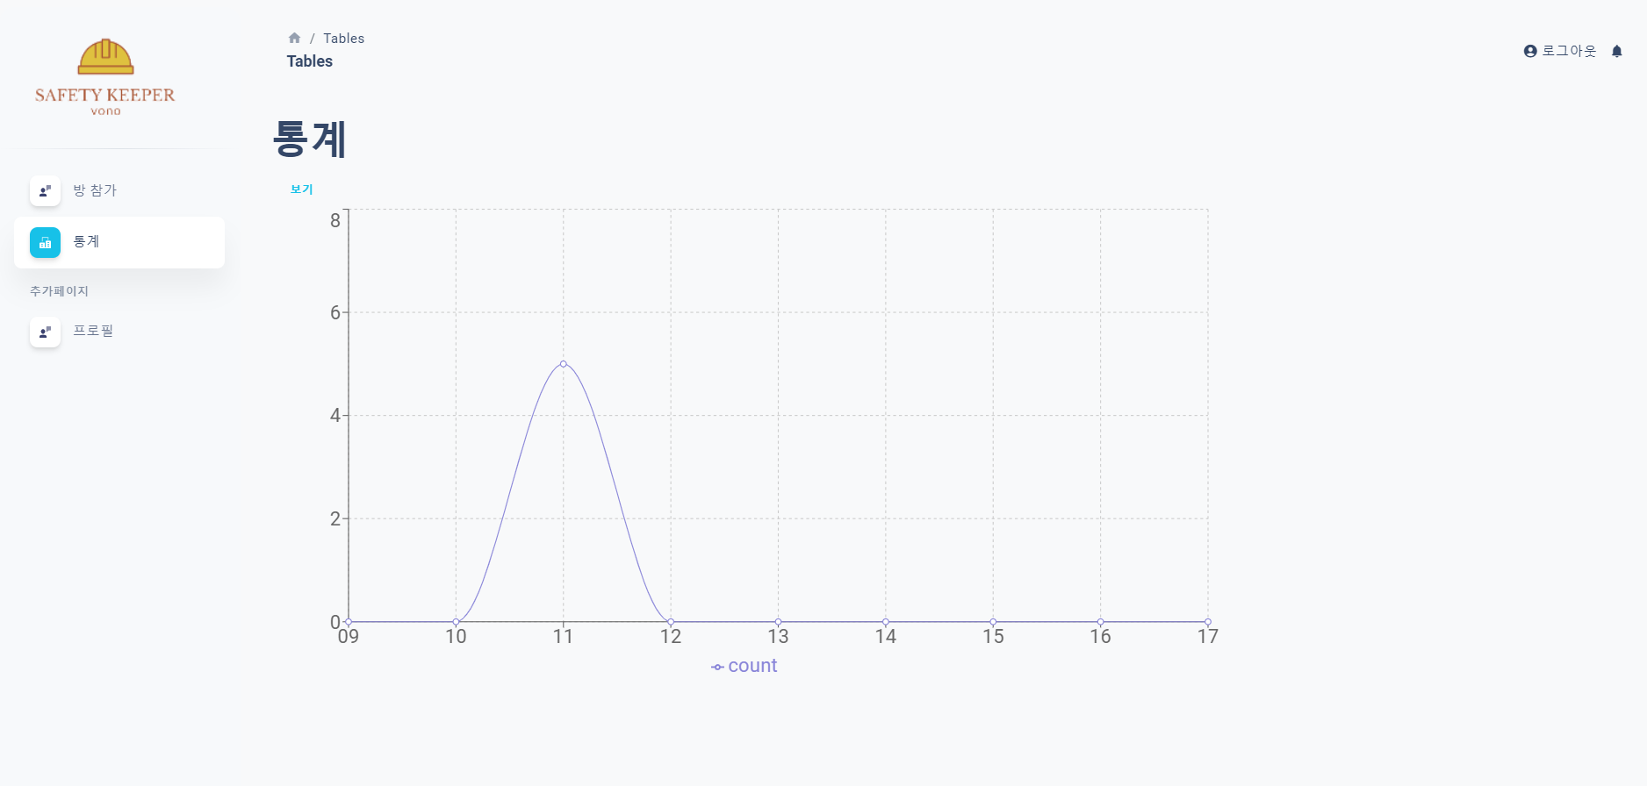
통계
통계 확인
통계 확인

Slide 14
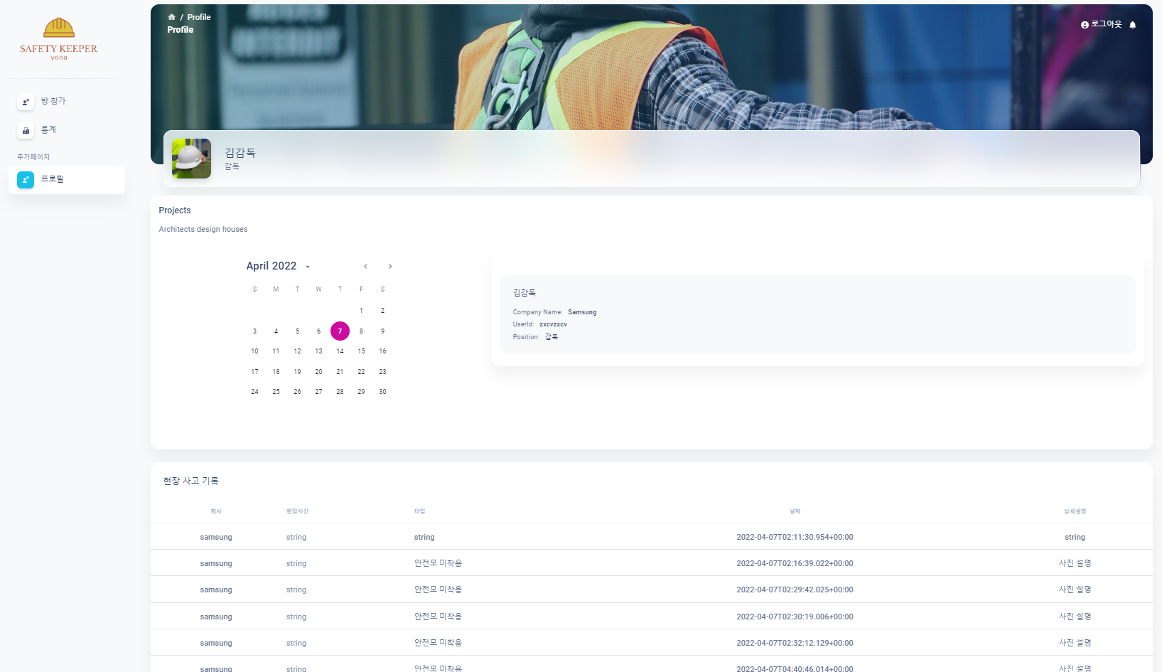
프로필
로그아웃
프로필 확인

